Slide 1
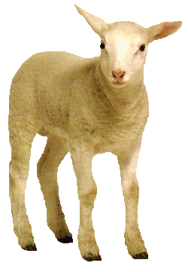
Aktuálna zooveterinárna situácia v chove oviec a kôz
prof. MVDr. Jozef Bíreš, DrSc.,
ústredný riaditeľ ŠVPS SR
hlavný veterinárny lekár SR

Slide 2
OBSAH PREDNÁŠKY
aktuálny zdravotný stav v chove oviec a kôz
zdravotná bezpečnosť a kvalita výrobkov z ovčieho a kozieho mlieka
zdravotne a ekonomicky najvýznamnejšie choroby malých prežúvavcov
záver

Slide 3
Aktuálny zdravotný stav oviec a kôz
nediagnostikovala sa choroba s dopadom na ekonomiku chovu malých prežúvavcov na národnej alebo medzinárodnej úrovni (napr. katarálna horúčka oviec, nodulárna dermatitída, atď.,)
nezaznamenala sa choroba so zoonotickým charakterom ovplyvňujúca verejné zdravie a verejnú mienku o produktoch a potravinách z oviec a kôz (napr. kliešťová encefatitída, listerióza, salmonelóza, stafylokoky, atď.,)

Slide 4
Aktuálny zdravotný stav oviec a kôz
na úrovni niektorých chovov pretrvávajú akútne alebo chronicky prebiehajúce choroby s negatívnym dopadom na zdravotný stav a ekonomiku chovu malých prežúvavcov, napr. endo a ektoparazitózy, choroby pohybového aparátu, mastitídy, nešpecifické choroby dýchacieho a tráviaceho systému,choroby kože, choroby jahniat, zvýšená mortalita neznámeho pôvodu...
kontrola niektorých zdravotne a ekonomicky závažných chorôb sa na Slovensku z rôznych príčin nemonitoruje, napr. Maedi-visna, paraTBC- psedoTBC, klostrídiové infekcie, listerióza...

Slide 5
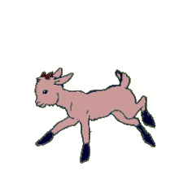
Aktuálny zdravotný stav oviec a kôz
vykazovanie chorôb oviec a kôz nie je dostatočné (napr. na úrovni fariem, podľa produkčného a reprodukčného zamerania, vekovej štruktúry, skupiny chorôb)
parciálne informácie o chorobách neposkytujú všeobecný a zároveň reálny obraz o mortalite a morbidite oviec a kôz na Slovensku (ŠVPS SR, ŠVPÚ)
príčiny nedostatočného vykazovania chorobnosti, napr. záujem štátu (scrapie, kliešťová encefalitída, BAB), farmára, veterinárneho lekára...

Slide 6
Choroby mláďat

Slide 7
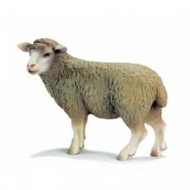
Choroby dospelých zvierat

Slide 8
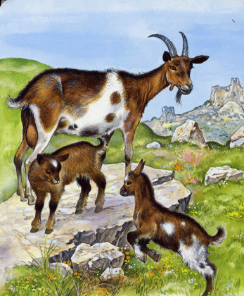
Zdravotný stav malých prežúvavcov - kontrola
živočíšne odvetvie ekonomicky napreduje v porovnaní s ostatnými druhmi potravinových zvierat (aktuálne stabilizované !!!)
diagnostické, preventívne a terapeutické úkony sú nepravidelné, reagujú na aktuálne zdravotné a produkčné problémy (okrajová odborná činnosť pre praktického VL)
riziko prenosu chorôb, hlavne so zoonotickým charakterom zo zvierat na ľudí je vysoké

Slide 9
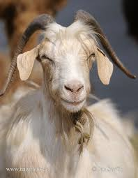
Zdravotné riziká malých prežúvavcov a ich produktov vo verejnom zdraví
zvyšuje sa konzumácia ovčích a kozích mliečnych výrobkov (salašnícke výrobky) bez tepelného ošetrenia, niektoré mäsové výrobky (klobásy, šunky, atď.)
riziká – kliešťová encefalitída, listerióza, salmonellózy, Q- horúčka, campylobakteriózy, stafylokokové infekcie, scrapie, E.coli, atď...

Slide 10
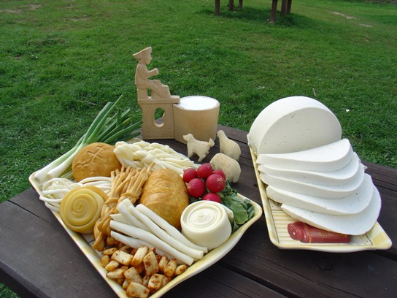
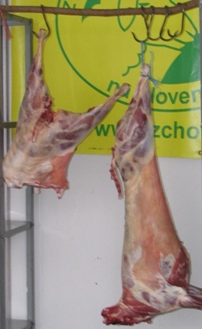

Slide 11
Úradné kontroly
počet registrovaných produkčných chovov mlieka 975
surové kravské mlieko 570
surové ovčie mlieko 350
surové kozie mlieko 55
v produkčných chovoch surového mlieka sa ročne realizuje cca 1044 veterinárnych kontrol
v produkčných chovoch sa zisťujú nedostatky v 15,00% z počtu vykonaných kontrol

Slide 12
Prvovýroba
najčastejšie sa zisťujú stavebno - technické nedostatky, nedostatky v dodržiavaní hygienických podmienok a nedostatky vo vedení dokumentácie
na základe zistených nedostatkov býva ročne uložených cca 450 opatrení na ich odstránenie
vo vzorkách surového mlieka nezistené rezíduá inhibičných látok

Slide 13
Nedostatky na salašoch
Nedodržanie počtu odobratých vzoriek SOM na RIL a CPM (PPP prijal vlastné opatrenia)
Prevádzková hygiena, nevyhovujúci výsledok vyšetrení vzoriek, nepredložená evidencia čistenia
Nepredložené výsledky samokontroly (SOM, OHS), hygiena budov, nepredložená ambulantná kniha a register liekov
Nevyhovujúci výsledok OHS
Prekročený počet stafylokokov
Ovčia hrudka – pozitívna listeria
Prekročený počet stafylokokov v 3 vzorkách OHS /porušenie hygieny procesov/
Stafylokoky v OHS, zistenie Listerie monocytogenes v OHS

Slide 14
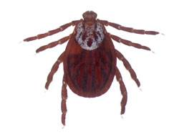
KLIEŠŤOVÁ ENCEFALITÍDA

Slide 15
Kliešťová encefalitída v chovoch oviec a kôz - 2018
ŠVPS
Preventívna akcia –vypísanie cielenej kontroly CS 391 na dôkaz vírusu kliešťovej encefalitídy v surovom mlieku
Došetrovanie - zdrojov nákazy ochorení ľudí na kliešťovú encefalitídu pri podozrení, že ochorenie vzniklo alimentárnou cestou po hlásení z RUVZ.
Záchyt vírusu TBEV
v 3 ohniskách.
Došetrovanie 3 prípadov možných alimentárnych ochorení ľudí na TBEV.

Slide 16
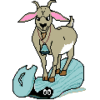
CS 391 TBEV / počty skontrolovaných stád
Spolu bolo skontrolovaných 364 stád
Stáda s produkciou ovčieho mlieka: 292
Stáda s produkciou kozieho mlieka: 64
Stáda so zmiešanou produkciou (ovčieho aj kozieho): 8
Záchyt 3 ohnísk s výskytom TBEV (2x stádo oviec, 1x stádo kôz)

Slide 17
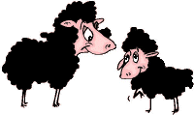
CS 391 TBEV / počty vyšetrených vzoriek mliek
Spolu bolo v rámci CS vyšetrených 415 bazénových vzoriek mliek
Vzorky ovčieho mlieka: 310 (z toho 8 vzoriek z ohniska 1 a 2 vzorky z ohniska 2)
Vzorky kozieho mlieka: 104 (z toho 34 vzoriek z ohniska 3 → v ohnisku 3 prebieha celosezónne monitorovanie výskytu TBEV v bazénových vzorkách mlieka)

Slide 18
OKREM CS 391 TBEV
29 vzoriek mliek bolo vyšetrených mimo CS pre účely vlastnej kontroly chovateľov
V uplynulej sezóne sa riešilo aj došetrovanie zdrojov nákazy ochorení ľudí na kliešťovú encefalitídu pri podozrení, že ochorenie vzniklo alimentárnou cestou po hlásení z RUVZ.
Došetrovali sa 3 prípady možných alimentárnych ochorení ľudí na TBEV. Vyšetrilo sa 6 podozrivých vzoriek, avšak všetky vzorky v čase analýz už boli negatívne na prítomnosť vírusu.

Slide 19
Porovnanie pozitívnych vzoriek sekvenovaním časti polyproteinového génu
Ohnisko 1: 99% zhoda s TBEV kmeňom izolovaným v Záhorskej Vsi na Slovensku z kliešťa
Kmeň: TBEV/CGI223
Ohnisko 2: 100% zhoda s TBEV kmeňom izolovaným v Záhorskej Vsi na Slovensku z kliešťa
Kmeň: TBEV/CGI223
Ohnisko 3: 100% zhoda s TBEV kmeňom izolovaným v Srbsku z kliešťa
Kmeň: TBEV/Fruska gora 2015/Srb

Slide 20
Porovnanie pozitívnych vzoriek
Ohnisko 1
Ohnisko 3
Ohnisko 2
Záver: pravdepodobne v každom
ohnisku bol zachytený iný kmeň vírusu

Slide 21
Dynamika výskytu vírusu v mlieku v ohnisku 3
Koľko zvierat... ???
5 alebo 10 ???
Zistenie: prudký nárast vírusovej RNA po predošlých negatívnych resp. veľmi málo pozitívnych nálezoch
Koľko
zvierat... ???
1-2-3 ???
Záver: predpoklad, že
infekcia bazénovej vzorky
mlieka bola spôsobená zatiaľ vždy len
1 infikovaným zvieraťom
1 zviera
1-2 zvieratá???
1 zviera

Slide 22
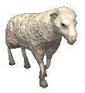
Závery z CS a z monitorovania ohniska 3
Bazénové vzorky surových mliek môžu slúžiť na identifikáciu prírodných ohnísk pre TBEV (3 ohniská)
Možnosť celosezónneho monitorovania výskytu TBEV v bazénových vzorkách mlieka v ohnisku 3
Zavedenie metódy na kontrolu syra na VPÚ v Dolnom Kubíne
Pretože údaje o infekčnej dávke pre alimentárne ochorenie pre TBEV nie sú dostupné, treba byť opatrný lebo len pár jedincov v stáde môže byť rizikom (zdrojom nákazy) pre konzumenta surového mlieka a výrobkov z neho.

Slide 23
Genotypizácia oviec na Slovensku

Slide 24
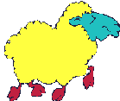
Cieľom chovateľského programu je selektovať plemenné ovce
domáceho pôvodu alebo tvoria významnú populáciu na území SR na rezistenciu voči scrapie
do chovateľského programu sa zaraďujú farmy so zvieratami s vysokou genetickou hodnotou, šľachtiteľsko-experimentálne, šľachtiteľské a rozmnožovacie chovy
cielenou selekciou na základe genotypizácie postupne fixovať alelu ARR u všetkých plemien chovaných v SR.

Slide 25
Za obdobie 15 rokov bolo v SR spolu genotypizovaných
v SR 61 444 ks oviec od roku 2004 do 30.9.2018

Slide 26
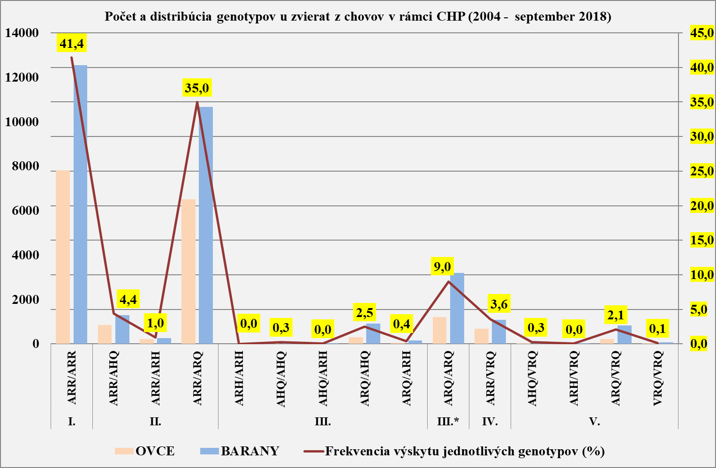
Za 15 rokov v rámci chovateľského programu bolo genotypizovaných v SR 49 110 ks oviec

Slide 27
Distribúcia genotypov u zvierat z chovov v rámci chovateľského programu (2004 – do 30.9. 2018) z celkového počtu 49 110 ks, bolo 17 895 samíc a 31 215 baranov
Riziková skupina | Genotyp | Pohlavie |  | Celkový súčet | Frekvencia výskytu jednotlivých genotypov (%)
 |  | Samice | Samce
I. | ARR/ARR | 7808 | 12542 | 20350 | 41,4
Spolu |  | 7808 | 12542 | 20350 | 41,4
II. | ARR/AHQ | 854 | 1296 | 2150 | 4,4
 | ARR/ARH | 205 | 267 | 472 | 1,0
 | ARR/ARQ | 6513 | 10661 | 17174 | 35,0
Spolu |  | 7572 | 12224 | 19796 | 40,3
III. | ARH/ARH | 0 | 3 | 3 | 0,0
 | AHQ/AHQ | 35 | 100 | 135 | 0,3
 | AHQ/ARH | 4 | 13 | 17 | 0,0
 | ARQ/AHQ | 303 | 911 | 1214 | 2,5
 | ARQ/ARH | 45 | 149 | 194 | 0,4
III.* | ARQ/ARQ | 1215 | 3194 | 4409 | 9,0
Spolu |  | 1602 | 4370 | 5972 | 12,2
IV. | ARR/VRQ | 671 | 1074 | 1745 | 3,6
Spolu |  | 671 | 1074 | 1745 | 3,6
V. | AHQ/VRQ | 18 | 109 | 127 | 0,3
 | ARH/VRQ | 5 | 11 | 16 | 0,0
 | ARQ/VRQ | 211 | 820 | 1031 | 2,1
 | VRQ/VRQ | 8 | 65 | 73 | 0,1
Spolu |  | 242 | 1005 | 1247 | 2,5
Celkový súčet |  | 17895 | 31215 | 49110 | 100,0

Slide 28
Infikované chovy scrapie od roku 2003 – 30.9. 2018 vyhodnotenie 11 793 ks genotypizovaných oviec – počet a distribúcia ich genotypov

Slide 29
Distribúcia genotypov u zvierat z chovov s výskytom scrapie – infikovaných chovov (eradikácia od roku 2003 - do 30.9. 2018 ) spolu 11 793 ks oviec z toho 11 410 samíc a 826 baranov
Riziková skupina | Genotyp | Pohlavie |  | Celkový súčet | Frekvencia výskytu jednotlivých genotypov (%)
 |  | Samice | Samce
I. | ARR/ARR | 3250 | 265 | 3072 | 26,0
Spolu |  | 3250 | 265 | 3072 | 26,0
II. | ARR/AHQ | 708 | 41 | 749 | 6,4
 | ARR/ARH | 145 | 5 | 150 | 1,3
 | ARR/ARQ | 3996 | 270 | 4266 | 36,2
Spolu |  | 4849 | 316 | 5165 | 43,8
III. | ARH/ARH | 3 | 1 | 4 | 0,0
 | AHQ/AHQ | 66 | 6 | 72 | 0,6
 | AHQ/ARH | 23 | 0 | 23 | 0,2
 | ARQ/AHQ | 630 | 52 | 682 | 5,8
 | ARQ/ARH | 119 | 5 | 124 | 1,1
III.* | ARQ/ARQ | 1669 | 129 | 1798 | 15,2
Spolu |  | 2510 | 193 | 2703 | 22,9
IV. | ARR/VRQ | 394 | 22 | 416 | 3,5
Spolu |  | 394 | 22 | 416 | 3,5
V. | AHQ/VRQ | 64 | 6 | 70 | 0,6
 | ARH/VRQ | 11 | 0 | 11 | 0,1
 | ARQ/VRQ | 315 | 24 | 339 | 2,9
 | VRQ/VRQ | 17 | 0 | 17 | 0,1
Spolu |  | 407 | 30 | 437 | 3,7
Celkový súčet |  | 11410 | 826 | 11793 | 100,0

Slide 30
Genotyp u všetkých oviec u ktorých bola diagnostikovaná scrapie v SR

Slide 31
Genotyp u všetkých oviec u ktorých bola diagnostikovaná scrapie v SR
Risk group | Genotyp | Cases | (%)
I. | ARR/ARR* | 5 | 3,0
II. | ARR/AHQ* | 6 | 3,6
 | ARR/ARQ** | 9 | 5,4
III. | ARQ/AHQ* | 6 | 3,6
 | AHQ/AHQ | 4 | 2,4
 | ARQ/ARH | 6 | 3,6
III.* | ARQ/ARQ** | 96 | 57,5
V. | ARH/VRQ | 3 | 1,8
 | ARQ/VRQ | 30 | 18,0
 | VRQ/VRQ | 2 | 1,2
TOTAL |  | 167 | 100,0
* atypická forma scrapie
** klasická aj atypická forma scrapie

Slide 32
Zaradenie 49 110 genotypizovaných oviec v rámci chovateľského programu podľa plemena do rizikových skupín rezistencie voči scrapie, z toho 72,4% z plemien Zošľachtená valaška a Cigaja
Plemeno | Riziková skupina |  |  |  |  |  |  |  |  |  |  |  | SPOLU
 | I. | % | II. | % | III.* | % | III. | % | IV. | % | V. | %
 |  |  |  |  |  |  |  |  |  |  |  |  | vz. | %
Zošľachtená valaška | 5756 | 32,5 | 7737 | 43,8 | 2018 | 11,4 | 962 | 5,4 | 685 | 3,9 | 526 | 3,0 | 17684 | 36,0
Cigaja | 6437 | 38,1 | 7189 | 42,5 | 1628 | 9,6 | 265 | 1,6 | 833 | 4,9 | 557 | 3,3 | 16909 | 34,4
Lacaune | 3497 | 58,0 | 2160 | 35,8 | 241 | 4,0 | 58 | 1,0 | 53 | 0,9 | 24 | 0,4 | 6033 | 12,3
Ile de France | 1110 | 69,6 | 403 | 25,3 | 23 | 1,4 | 2 | 0,1 | 48 | 3,0 | 9 | 0,6 | 1595 | 3,2
Merino | 411 | 41,9 | 403 | 41,1 | 78 | 8,0 | 66 | 6,7 | 10 | 1,0 | 12 | 1,2 | 980 | 2,0
Suffolk | 757 | 77,6 | 196 | 20,1 | 10 | 1,0 | 3 | 0,3 | 6 | 0,6 | 4 | 0,4 | 976 | 2,0
Slovenská dojná ovca | 598 | 54,4 | 446 | 40,6 | 31 | 2,8 | 12 | 1,1 | 8 | 0,7 | 4 | 0,4 | 1099 | 2,2
Vychodofrízske | 211 | 28,0 | 301 | 40,0 | 93 | 12,4 | 126 | 16,7 | 8 | 1,1 | 14 | 1,9 | 753 | 1,5
Charollais | 209 | 35,8 | 260 | 44,5 | 57 | 9,8 | 0 | 0,0 | 41 | 7,0 | 17 | 2,9 | 584 | 1,2
Berrichone du Cher | 441 | 81,8 | 91 | 16,9 | 7 | 1,3 | 0 | 0,0 | 0 | 0,0 | 0 | 0,0 | 539 | 1,1
Oxford Down | 192 | 77,7 | 52 | 21,1 | 2 | 0,8 | 0 | 0,0 | 0 | 0,0 | 1 | 0,4 | 247 | 0,5
Pôvodná valaška | 100 | 49,8 | 68 | 33,8 | 14 | 7,0 | 7 | 3,5 | 9 | 4,5 | 3 | 1,5 | 201 | 0,4
Romanovské | 21 | 16,8 | 18 | 14,4 | 37 | 29,6 | 11 | 8,8 | 4 | 3,2 | 34 | 27,2 | 125 | 0,3
Romney Marsh - Kent | 45 | 38,1 | 64 | 54,2 | 6 | 5,1 | 3 | 2,5 | 0 | 0,0 | 0 | 0,0 | 118 | 0,2
Askánske merino | 26 | 28,9 | 35 | 38,9 | 17 | 18,9 | 5 | 5,6 | 5 | 5,6 | 2 | 2,2 | 90 | 0,2
Nemecká čiernohlavá ovca | 42 | 80,8 | 10 | 19,2 | 0 | 0,0 | 0 | 0,0 | 0 | 0,0 | 0 | 0,0 | 52 | 0,1
Bergshaf | 3 | 8,6 | 11 | 31,4 | 7 | 20,0 | 6 | 17,1 | 1 | 2,9 | 7 | 20,0 | 35 | 0,1
Fleisch merino | 47 | 100,0 | 0 | 0,0 | 0 | 0,0 | 0 | 0,0 | 0 | 0,0 | 0 | 0,0 | 47 | 0,1
Kent | 1 | 4,3 | 12 | 52,2 | 10 | 43,5 | 0 | 0,0 | 0 | 0,0 | 0 | 0,0 | 23 | 0,0
Landschaft merino | 9 | 45,0 | 11 | 55,0 | 0 | 0,0 | 0 | 0,0 | 0 | 0,0 | 0 | 0,0 | 20 | 0,0
Blue de Meine | 19 | 100,0 | 0 | 0,0 | 0 | 0,0 | 0 | 0,0 | 0 | 0,0 | 0 | 0,0 | 19 | 0,0
Lein | 6 | 75,0 | 2 | 25,0 | 0 | 0,0 | 0 | 0,0 | 0 | 0,0 | 0 | 0,0 | 8 | 0,0
Severokaukazské vlnové | 2 | 28,6 | 4 | 57,1 | 1 | 14,3 | 0 | 0,0 | 0 | 0,0 | 0 | 0,0 | 7 | 0,0
Stavropolské merino | 2 | 33,3 | 1 | 16,7 | 2 | 33,3 | 0 | 0,0 | 1 | 16,7 | 0 | 0,0 | 6 | 0,0
Texel | 3 | 75,0 | 1 | 25,0 | 0 | 0,0 | 0 | 0,0 | 0 | 0,0 | 0 | 0,0 | 4 | 0,0
Willsav | 0 | 0,0 | 1 | 50,0 | 1 | 50,0 | 0 | 0,0 | 0 | 0,0 | 0 | 0,0 | 2 | 0,0
Assaf | 2 | 18,2 | 6 | 54,5 | 3 | 27,3 | 0 | 0,0 | 0 | 0,0 | 0 | 0,0 | 11 | 0,0
Neznáme, neuvedené plemeno | 403 | 42,7 | 314 | 33,3 | 123 | 13,0 | 37 | 3,9 | 33 | 3,5 | 33 | 3,5 | 943 | 1,9
SPOLU | 20350 | 41,4 | 19796 | 40,3 | 4409 | 9,0 | 1563 | 3,2 | 1745 | 3,6 | 1247 | 2,5 | 49110 | 100,0

Slide 33
Analýza zvierat (Cigaja + krížence) do rizikových skupín voči scrapie
ROK | Riziková skupina |  |  |  |  |  |  |  |  |  |  |  | SPOLU
 | I. |  | II. |  | III*. |  | III. |  | IV. |  | V.
 | počet | % | počet | % | počet | % | počet | % | počet | % | počet | %
2004 | 441 | 17,4 | 991 | 39,0 | 509 | 20,0 | 95 | 3,7 | 218 | 8,6 | 287 | 11,3 | 2541
2005 | 129 | 20,0 | 261 | 40,5 | 140 | 21,7 | 21 | 3,3 | 31 | 4,8 | 62 | 9,6 | 644
2006 | 174 | 20,9 | 388 | 46,6 | 142 | 17,0 | 31 | 3,7 | 47 | 5,6 | 51 | 6,1 | 833
2007 | 253 | 27,9 | 429 | 47,4 | 133 | 14,7 | 13 | 1,4 | 41 | 4,5 | 37 | 4,1 | 906
2008 | 332 | 31,0 | 490 | 45,8 | 140 | 13,1 | 28 | 2,6 | 51 | 4,8 | 29 | 2,7 | 1070
2009 | 370 | 33,5 | 563 | 51,0 | 74 | 6,7 | 18 | 1,6 | 54 | 4,9 | 26 | 2,4 | 1105
2010 | 326 | 39,4 | 399 | 48,2 | 58 | 7,0 | 5 | 0,6 | 30 | 3,6 | 9 | 1,1 | 827
2011 | 415 | 44,4 | 436 | 46,6 | 28 | 3,0 | 4 | 0,4 | 45 | 4,8 | 7 | 0,7 | 935
2012 | 1231 | 41,1 | 1346 | 44,9 | 213 | 7,1 | 27 | 0,9 | 148 | 4,9 | 30 | 1,0 | 2995
2013 | 1212 | 48,4 | 1040 | 41,6 | 122 | 4,9 | 18 | 0,7 | 96 | 3,8 | 14 | 0,6 | 2502
2014 | 241 | 61,8 | 134 | 34,4 | 4 | 1,0 | 1 | 0,3 | 9 | 2,3 | 1 | 0,3 | 390
2015 | 271 | 58,5 | 164 | 35,4 | 10 | 2,2 | 0 | 0,0 | 17 | 3,7 | 1 | 0,2 | 463
2016 | 583 | 58,6 | 339 | 34,1 | 37 | 3,7 | 4 | 0,4 | 29 | 2,9 | 3 | 0,3 | 995
2017 | 179 | 59,3 | 106 | 35,1 | 11 | 3,6 | 0 | 0,0 | 6 | 2,0 | 0 | 0,0 | 302
2018 | 280 | 69,8 | 103 | 25,7 | 7 | 1,7 | 0 | 0,0 | 11 | 2,7 | 0 | 0,0 | 401
Spolu | 6157 | 36,4 | 7086 | 41,9 | 1621 | 9,6 | 265 | 1,6 | 822 | 4,9 | 557 | 3,3 | 16909

Slide 34
Analýza zvierat (Zošľachtená valaška + krížence) podľa rizikových skupín voči scrapie
ROK | Riziková skupina |  |  |  |  |  |  |  |  |  |  |  | SPOLU
 | I. |  | II. |  | III*. |  | III. |  | IV. |  | V.
 | počet | % | počet | % | počet | % | počet | % | počet | % | počet | %
2004 | 350 | 15,4 | 923 | 40,5 | 517 | 22,7 | 205 | 9,0 | 92 | 4,0 | 191 | 8,4 | 2278
2005 | 104 | 16,1 | 253 | 39,2 | 154 | 23,8 | 72 | 11,1 | 20 | 3,1 | 43 | 6,7 | 646
2006 | 292 | 18,5 | 682 | 43,1 | 269 | 17,0 | 170 | 10,8 | 82 | 5,2 | 86 | 5,4 | 1581
2007 | 250 | 21,7 | 502 | 43,7 | 199 | 17,3 | 101 | 8,8 | 45 | 3,9 | 53 | 4,6 | 1150
2008 | 292 | 26,1 | 529 | 47,3 | 137 | 12,2 | 65 | 5,8 | 53 | 4,7 | 43 | 3,8 | 1119
2009 | 268 | 27,7 | 478 | 49,4 | 106 | 11,0 | 45 | 4,6 | 50 | 5,2 | 21 | 2,2 | 968
2010 | 225 | 33,2 | 322 | 47,6 | 54 | 8,0 | 35 | 5,2 | 27 | 4,0 | 14 | 2,1 | 677
2011 | 205 | 35,3 | 287 | 49,5 | 35 | 6,0 | 18 | 3,1 | 27 | 4,7 | 8 | 1,4 | 580
2012 | 1286 | 36,0 | 1646 | 46,1 | 344 | 9,6 | 101 | 2,8 | 152 | 4,3 | 39 | 1,1 | 3568
2013 | 1046 | 43,1 | 1067 | 43,9 | 124 | 5,1 | 88 | 3,6 | 89 | 3,7 | 14 | 0,6 | 2428
2014 | 175 | 48,5 | 148 | 41,0 | 16 | 4,4 | 12 | 3,3 | 6 | 1,7 | 4 | 1,1 | 361
2015 | 337 | 48,0 | 286 | 40,7 | 29 | 4,1 | 24 | 3,4 | 19 | 2,7 | 7 | 1,0 | 702
2016 | 518 | 56,1 | 359 | 38,9 | 17 | 1,8 | 12 | 1,3 | 15 | 1,6 | 2 | 0,2 | 923
2017 | 205 | 54,2 | 148 | 39,2 | 13 | 3,4 | 10 | 2,6 | 2 | 0,5 | 0 | 0,0 | 378
2018 | 203 | 62,5 | 107 | 32,9 | 4 | 1,2 | 4 | 1,2 | 6 | 1,8 | 1 | 0,3 | 325
Spolu | 5553 | 31,4 | 7630 | 43,1 | 2014 | 11,4 | 958 | 5,4 | 679 | 3,8 | 525 | 3,0 | 17684

Slide 35
Analýza zvierat (Slovenská dojná ovca) podľa rizikových skupín voči scrapie
ROK | Riziková skupina |  |  |  |  |  |  |  |  |  |  |  | SPOLU
 | I. |  | II. |  | III*. |  | III. |  | IV. |  | V.
 | počet | % | počet | % | počet | % | počet | % | počet | % | počet | %
2012 | 56 | 42,4 | 67 | 50,8 | 4 | 3,0 | 1 | 0,8 | 3 | 2,3 | 1 | 0,8 | 132
2013 | 30 | 34,9 | 44 | 51,2 | 10 | 11,6 | 0 | 0,0 | 1 | 1,2 | 1 | 1,2 | 86
2015 | 149 | 54,0 | 114 | 41,3 | 6 | 2,2 | 3 | 1,1 | 2 | 0,7 | 2 | 0,7 | 276
2016 | 206 | 56,4 | 149 | 40,8 | 5 | 1,4 | 3 | 0,8 | 2 | 0,5 | 0 | 0,0 | 365
2017 | 35 | 62,5 | 21 | 37,5 | 0 | 0,0 | 0 | 0,0 | 0 | 0,0 | 0 | 0,0 | 56
2018 | 122 | 66,3 | 51 | 27,7 | 6 | 3,3 | 5 | 2,7 | 0 | 0,0 | 0 | 0,0 | 184
Spolu | 476 | 43,3 | 395 | 35,9 | 25 | 2,3 | 7 | 0,6 | 8 | 0,7 | 4 | 0,4 | 1099

Slide 36
Analýza zvierat (Lacaune + krížence) podľa rizikových skupín voči scrapie
ROK | Riziková skupina |  |  |  |  |  |  |  |  |  |  |  | SPOLU
 | I. |  | II. |  | III*. |  | III. |  | IV. |  | V.
 | počet | % | počet | % | počet | % | počet | % | počet | % | počet | %
2004 | 62 | 30,0 | 107 | 51,7 | 24 | 11,6 | 5 | 2,4 | 2 | 1,0 | 7 | 3,4 | 207
2005 | 49 | 30,6 | 68 | 42,5 | 28 | 17,5 | 6 | 3,8 | 3 | 1,9 | 6 | 3,8 | 160
2006 | 41 | 27,7 | 76 | 51,4 | 21 | 14,2 | 8 | 5,4 | 0 | 0,0 | 2 | 1,4 | 148
2007 | 98 | 35,1 | 144 | 51,6 | 24 | 8,6 | 5 | 1,8 | 5 | 1,8 | 3 | 1,1 | 279
2008 | 125 | 34,7 | 174 | 48,3 | 47 | 13,1 | 13 | 3,6 | 1 | 0,3 | 0 | 0,0 | 360
2009 | 109 | 51,2 | 98 | 46,0 | 3 | 1,4 | 1 | 0,5 | 2 | 0,9 | 0 | 0,0 | 213
2010 | 191 | 64,3 | 99 | 33,3 | 2 | 0,7 | 0 | 0,0 | 4 | 1,3 | 1 | 0,3 | 297
2011 | 247 | 51,9 | 199 | 41,8 | 26 | 5,5 | 2 | 0,4 | 1 | 0,2 | 1 | 0,2 | 476
2012 | 581 | 57,2 | 395 | 38,9 | 22 | 2,2 | 4 | 0,4 | 11 | 1,1 | 3 | 0,3 | 1016
2013 | 441 | 56,3 | 301 | 38,4 | 27 | 3,4 | 5 | 0,6 | 9 | 1,1 | 0 | 0,0 | 783
2014 | 290 | 70,0 | 115 | 27,8 | 5 | 1,2 | 1 | 0,2 | 2 | 0,5 | 1 | 0,2 | 414
2015 | 255 | 76,6 | 73 | 21,9 | 2 | 0,6 | 0 | 0,0 | 3 | 0,9 | 0 | 0,0 | 333
2016 | 532 | 72,6 | 182 | 24,8 | 7 | 1,0 | 6 | 0,8 | 6 | 0,8 | 0 | 0,0 | 733
2017 | 281 | 73,4 | 93 | 24,3 | 3 | 0,8 | 2 | 0,5 | 4 | 1,0 | 0 | 0,0 | 383
2018 | 195 | 84,4 | 36 | 15,6 | 0 | 0,0 | 0 | 0,0 | 0 | 0,0 | 0 | 0,0 | 231
Spolu | 3302 | 54,7 | 2124 | 35,2 | 241 | 4,0 | 58 | 1,0 | 53 | 0,9 | 24 | 0,4 | 6033

Slide 37
Analýza zvierat (lle de france+krížence) podľa rizikových skupín voči scrapie
ROK | Riziková skupina |  |  |  |  |  |  |  |  |  |  |  | SPOLU
 | I. |  | II. |  | III*. |  | III. |  | IV. |  | V.
 | počet | % | počet | % | počet | % | počet | % | počet | % | počet | %
2004 | 45 | 48,4 | 31 | 33,3 | 4 | 4,3 | 0 | 0,0 | 8 | 8,6 | 5 | 5,4 | 93
2005 | 22 | 61,1 | 8 | 22,2 | 1 | 2,8 | 0 | 0,0 | 3 | 8,3 | 2 | 5,6 | 36
2006 | 66 | 67,3 | 22 | 22,4 | 4 | 4,1 | 2 | 2,0 | 4 | 4,1 | 0 | 0,0 | 98
2007 | 70 | 54,7 | 52 | 40,6 | 3 | 2,3 | 0 | 0,0 | 3 | 2,3 | 0 | 0,0 | 128
2008 | 83 | 65,4 | 38 | 29,9 | 2 | 1,6 | 0 | 0,0 | 3 | 2,4 | 1 | 0,8 | 127
2009 | 78 | 58,6 | 47 | 35,3 | 2 | 1,5 | 0 | 0,0 | 6 | 4,5 | 0 | 0,0 | 133
2010 | 90 | 72,0 | 30 | 24,0 | 2 | 1,6 | 0 | 0,0 | 3 | 2,4 | 0 | 0,0 | 125
2011 | 71 | 65,7 | 31 | 28,7 | 3 | 2,8 | 0 | 0,0 | 3 | 2,8 | 0 | 0,0 | 108
2012 | 117 | 61,3 | 64 | 33,5 | 1 | 0,5 | 0 | 0,0 | 8 | 4,2 | 1 | 0,5 | 191
2013 | 183 | 76,9 | 48 | 20,2 | 1 | 0,4 | 0 | 0,0 | 6 | 2,5 | 0 | 0,0 | 238
2014 | 57 | 85,1 | 10 | 14,9 | 0 | 0,0 | 0 | 0,0 | 0 | 0,0 | 0 | 0,0 | 67
2015 | 47 | 88,7 | 6 | 11,3 | 0 | 0,0 | 0 | 0,0 | 0 | 0,0 | 0 | 0,0 | 53
2016 | 82 | 92,1 | 7 | 7,9 | 0 | 0,0 | 0 | 0,0 | 0 | 0,0 | 0 | 0,0 | 89
2017 | 55 | 90,2 | 5 | 8,2 | 0 | 0,0 | 0 | 0,0 | 1 | 1,6 | 0 | 0,0 | 61
2018 | 44 | 91,7 | 4 | 8,3 | 0 | 0,0 | 0 | 0,0 | 0 | 0,0 | 0 | 0,0 | 48
Spolu | 1066 | 66,8 | 399 | 25,0 | 23 | 1,4 | 2 | 0,1 | 48 | 3,0 | 9 | 0,6 | 1595

Slide 38
Analýza zvierat (ostatné plemená) podľa rizikových skupín voči scrapie
ROK | Riziková skupina |  |  |  |  |  |  |  |  |  |  |  | SPOLU
 | I. |  | II. |  | III*. |  | III. |  | IV. |  | V.
 | počet | % | počet | % | počet | % | počet | % | počet | % | počet | %
2004 | 223 | 25,2 | 317 | 35,8 | 147 | 16,6 | 78 | 8,8 | 52 | 5,9 | 68 | 7,7 | 885
2005 | 87 | 29,2 | 63 | 21,1 | 76 | 25,5 | 33 | 11,1 | 2 | 0,7 | 37 | 12,4 | 298
2006 | 105 | 28,5 | 142 | 38,6 | 76 | 20,7 | 37 | 10,1 | 6 | 1,6 | 2 | 0,5 | 368
2007 | 130 | 40,5 | 129 | 40,2 | 34 | 10,6 | 23 | 7,2 | 4 | 1,2 | 1 | 0,3 | 321
2008 | 92 | 38,0 | 114 | 47,1 | 16 | 6,6 | 10 | 4,1 | 9 | 3,7 | 1 | 0,4 | 242
2009 | 117 | 48,1 | 85 | 35,0 | 17 | 7,0 | 10 | 4,1 | 7 | 2,9 | 7 | 2,9 | 243
2010 | 138 | 54,8 | 89 | 35,3 | 9 | 3,6 | 8 | 3,2 | 6 | 2,4 | 2 | 0,8 | 252
2011 | 140 | 56,9 | 86 | 35,0 | 6 | 2,4 | 7 | 2,8 | 5 | 2,0 | 2 | 0,8 | 246
2012 | 440 | 59,1 | 243 | 32,7 | 25 | 3,4 | 26 | 3,5 | 7 | 0,9 | 3 | 0,4 | 744
2013 | 317 | 58,7 | 185 | 34,3 | 10 | 1,9 | 19 | 3,5 | 9 | 1,7 | 0 | 0,0 | 540
2014 | 147 | 72,8 | 51 | 25,2 | 2 | 1,0 | 0 | 0,0 | 1 | 0,5 | 1 | 0,5 | 202
2015 | 191 | 72,9 | 63 | 24,0 | 3 | 1,1 | 1 | 0,4 | 3 | 1,1 | 1 | 0,4 | 262
2016 | 462 | 69,8 | 178 | 26,9 | 9 | 1,4 | 11 | 1,7 | 2 | 0,3 | 0 | 0,0 | 662
2017 | 238 | 72,6 | 79 | 24,1 | 4 | 1,2 | 1 | 0,3 | 4 | 1,2 | 2 | 0,6 | 328
2018 | 126 | 75,0 | 37 | 22,0 | 4 | 2,4 | 0 | 0,0 | 1 | 0,6 | 0 | 0,0 | 168
Spolu | 2827 | 49,1 | 1824 | 31,7 | 434 | 7,5 | 264 | 4,6 | 117 | 2,0 | 127 | 2,2 | 5761

Slide 39
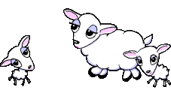
Diagnostikované prípady TSE - scrapie u oviec od roku 2003 - do 30.9. 2018 v SR
Od roku 2003 - do 30.9. 2018 bolo v SR spolu diagnostikovaných 168 prípadov scrapie, z toho bolo:
130 prípadov klasickej formy scrapie a
38 prípadov atypickej scrapie.
Všetky podrobné informácie v súvislosti s potvrdenými 168 prípadmi scrapie v SR sú zverejnené na web. stránke ŠVPS SR a sú priebežne aktualizované.
Od roku 2003 nebol v SR diagnostikovaný žiadny prípad scrapie u kôz.

Slide 40
Šľachtiteľské, rozmnožovacie a úžitkové chovy oviec a kôz
v ŠCH a RCH je výskyt klasickej scrapie minimálny
vo väčšine prípadov sú diagnostikované prípady v úžitkových chovoch
pre úžitkové chovy platí povinnosť používať len barany, ktoré spĺňajú kritériá genetickej rezistencie voči klasickej scrapie
zo ŠCH a RCH sa baranmi ani v jednom prípade do úžitkových chovov nepreniesla klasická scrapie

Slide 41
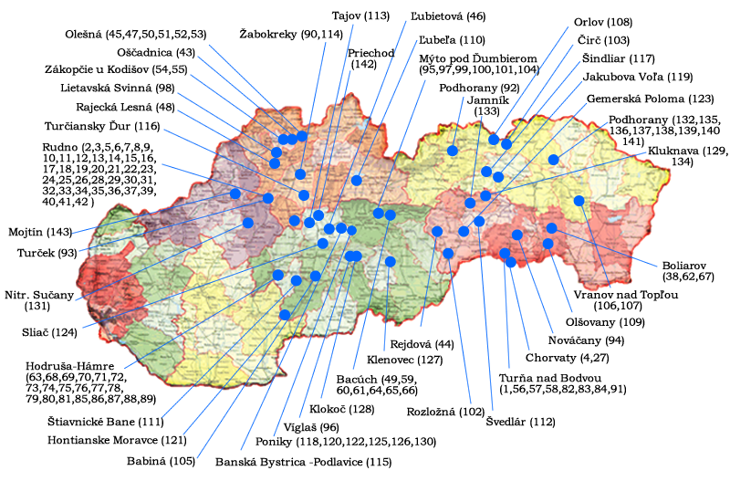
Diagnostikované prípady TSE - scrapie u oviec v rokoch 2003 -2016 v SR

Slide 42
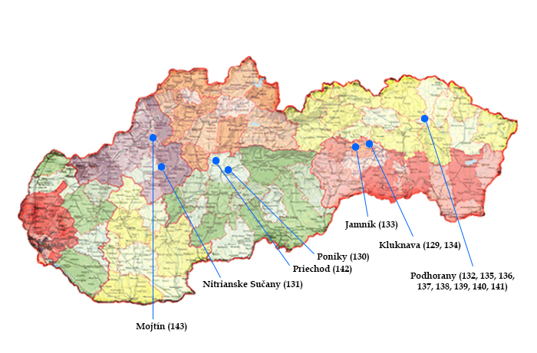
Diagnostikované prípady TSE - scrapie u oviec v roku 2016 v SR

Slide 43
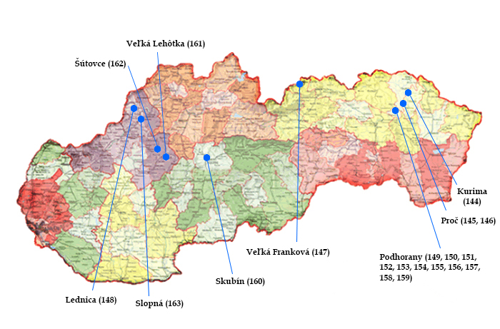
Diagnostikované prípady TSE - scrapie u oviec v roku 2017 v SR

Slide 44
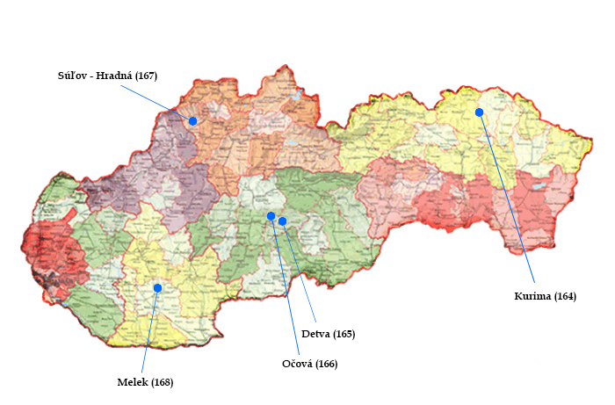
Diagnostikované prípady TSE - scrapie u oviec od 1.1 do 30.9.2018 v SR

Slide 45
Počet diagnostikovaných prípadov scrapie od roku 2003 - do 30.9. 2018 u oviec v SR
Rok
2003 | 2004 | 2005 | 2006 | 2007 | 2008 | 2009 | 2010 | 2011 | 2012 | 2013 | 2014 | 2015 | 2016 | 2017 | 2018** | Spolu
4 | 31 | 9 | 9/1* | 8 | 27 | 1* | 2/3* | 6/4* | 0/3* | 0/4* | 6/4* | 3/3* | 10/5* | 15/5* | 0/5* | 130/38*
*atypická scrapie
* * od 1.1. do 30.9.2018

Slide 46
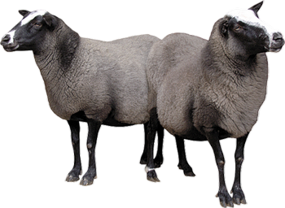
Štatúty hospodárstiev podľa rizika klasickej scrapie uznávanie, kontroly, rušenie, evidencia a vedenie zoznamov
v zmysle Metodických pokynov ŠVPS SR na výkon monitoringu a kontroly niektorých transmisívnych encefalopatií (TSE)
v Slovenskej republike (MP pre TSE)

Slide 47
V SR sú historicky a aktuálne každoročne diagnostikované prípady klasickej scrapie
Jednou z podmienok udelenia štatútu zanedbateľného rizika klasickej scrapie členskému štátu je, aby v členskom štáte nebola minimálne 7 rokov diagnostikovaná klasická scrapie.
SR z dôvodu pretrvávajúceho výskytu klasickej scrapie
pristúpila k možnosti (v zmysle neriadenie (ES) č. 999/2001)
uznávať štatúty kontrolovaného alebo zanedbateľného rizika klasickej scrapie jednotlivým hospodárstvam,
s cieľom umožniť chovateľom s uznaným štatútom rizika klasickej scrapie obchodovať so svojimi zvieratami,
aby sa SR stala rovnocenným partnerom iným krajinám v obchodovaní s ovcami, kozami, spermou a embryami v rámci EÚ.

Slide 48
Rozsah monitoringu scrapie u oviec v SR platný do 31.12.2013 a od 1.1.2014 do súčasnosti umožňuje chovateľom zvierat, ktorí dodržujú podmienky prevencie a monitoringu TSE v zmysle MP pre TSE, dosiahnuť a udržať si možnosť obchodovať so zvieratami, spermou a embryami z týchto hospodárstiev.
Majiteľ zvierat/hospodárstva požiada písomne príslušnú RVPS o uznanie štatútu rizika klasickej scrapie hospodárstvu
RVPS následne vykonaná úradnú kontrolu v príslušnom hospodárstve a posúdi žiadosť majiteľa a k prípadu súvisiacu dokumentáciu.
V prípade kladného posúdenia žiadosti, RVPS uzná hospodárstvu štatút kontrolovaného alebo zanedbateľného rizika klasickej scrapie.
Náklady za testovanie vzoriek na TSE a náklady spojené s odberom vzoriek na TSE v rozsahu Programu prevencie, monitoringu a kontroly TSE v SR a MP pre TSE pre príslušný rok, sú hradené z rozpočtu SR.

Slide 49
V našich podmienkach je predbežne prioritou SR znížiť výskyt a eliminovať klasickú scrapie
Ak by do 31.12.2013 v chovoch v zmysle platného Programu prevencie, monitoringu a kontroly TSE boli v SR dodržiavané podmienky monitoringu TSE a kontinuálne boli uplatňované od 1.1.2014 do súčasnosti,
v SR by v súčasnosti, okrem tých v ktorých bola v čase monitoringu potvrdená klasická scrapie a súvisiace chovy,
všetky chovy v SR už splnili podmienky pre uznanie štatútu zanedbateľného rizika klasickej scrapie a majitelia by mohli presúvať svoje zvieratá v rámci SR a obchodovať so svojimi zvieratami v rámci členských štátov EÚ.
V SR majitelia zvierat z chovov s uznaným štatútom rizika klasickej scrapie obchodujú so svojimi zvieratami.

Slide 50
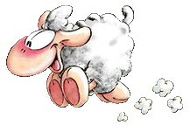
V rámci SR aktuálne len 6 RVPS uznáva štatúty rizika klasickej scrapie hospodárstvam
RVPS Čadca
RVPS Komárno
RVPS Poprad
RVPS Rimavská Sobota
RVPS Rožňava
RVPS Žilina

Slide 51
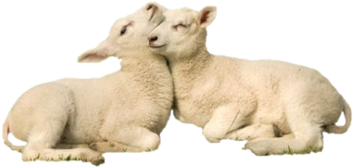
Aktuálne je v SR 5 chovov s uznaným štatútom zanedbateľného rizika klasickej scrapie
4 x šľachtiteľské chovy (ŠCH)
1 x rozmnožovací chov (RCH)

Slide 52
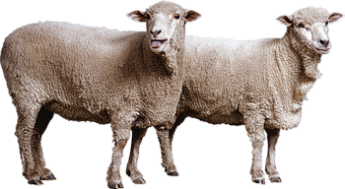
Aktuálne je v SR 67 chovov s uznaným štatútom kontrolovaného rizika klasickej scrapie
11 x ŠCH
49 x ÚCH
4 x ŠCH/ÚCH
1 x ŠCH/RCH
2 x RCH
V 19 chovoch v SR bol zrušený štatút kontrolovaného rizika klasickej scrapie.

Slide 53
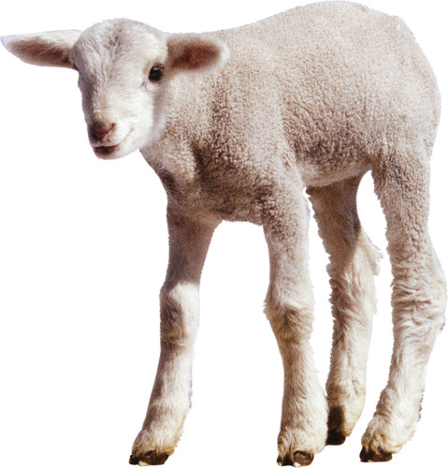
Zoznamy hospodárstiev s uznaným štatútom rizika klasickej scrapie, sú aktualizované a vedené na ŠVPS SR a na príslušných RVPS
Zoznam hospodárstiev s uznaným štatútom kontrolovaného rizika klasickej scrapie
Zoznam hospodárstiev s uznaným štatútom zanedbateľného rizika klasickej scrapie

Slide 54
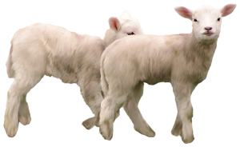
MOR MALÝCH PREŽÚVAVCOV

Slide 55
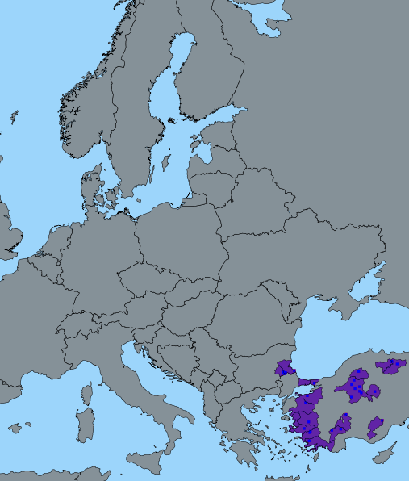
PPR- BG- Jún/Júl 2018 – prvý krát na území EÚ

Slide 56
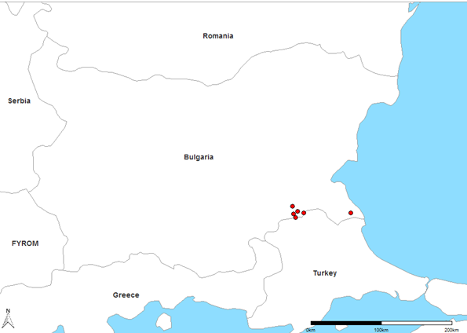
PPR- BG- Jún/Júl 2018 – 7 ohnísk!

Slide 57
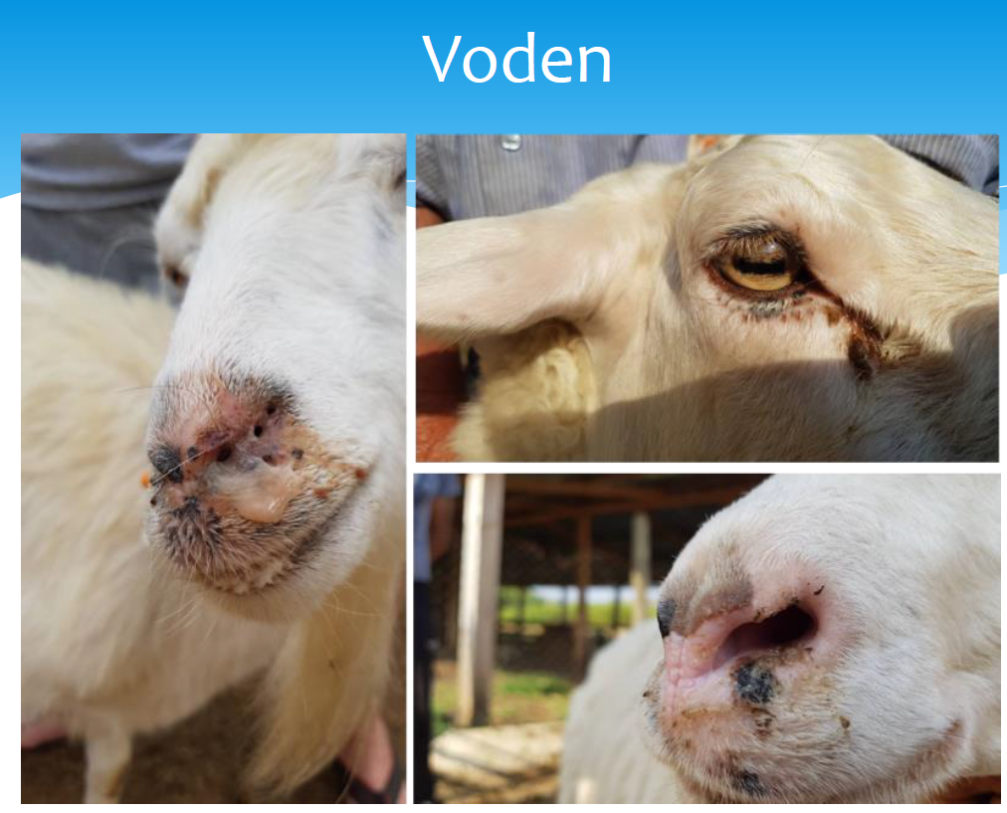
PPR- BG- Júl 2018- zdroj obrázkov: BG vet. autorita

Slide 58
PPR- BG- Júl 2018- zdroj obrázkov: BG vet. autorita

Slide 59
ZÁVER
zdravotný stav v chovoch malých prežúvavcov na Slovensku je stabilizovaný bez výskytu zdravotne a ekonomicky závažných chorôb
zdravotná bezpečnosť a kvalita výrobkov z ovčieho a kozieho mlieka a mäsa naplňuje legislatívne štandardy a v priebehu sledovaného obdobia nebola potvrdená žiadna potravinová kauza
aktuálnym zostáva chovateľský program voči scrapie a opatrenia na kontrolu kliešťovej encefalitídy
kontrola zdravotnej bezpečnosti potravinového reťazca z farmy na stôl v sektore malých prežúvavcov je na mieste

Slide 60
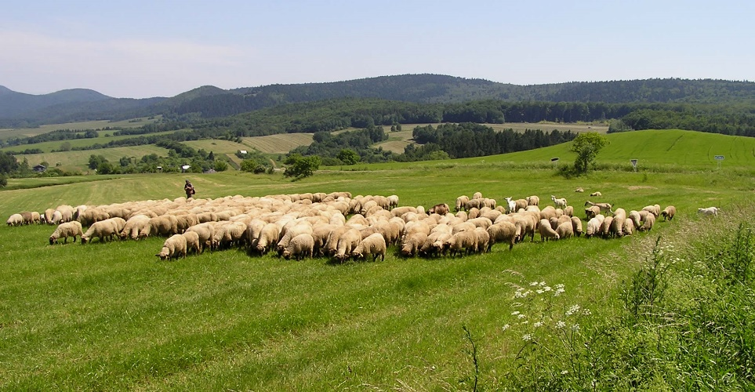
Ďakujem za pozornosť

